Slide 1
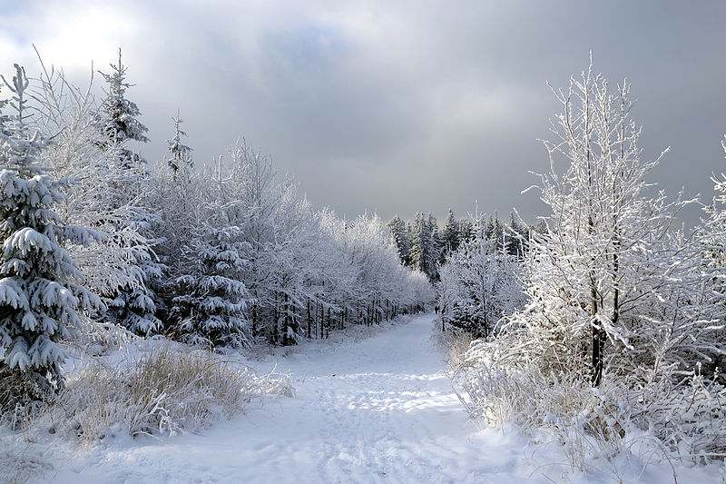
Gazetka szkolna
Listopad/Grudzień 2022
W tym numerze:
Karta z kalendarza str. 2
Światowy Dzień Zdrowego Jedzenia i Gotowania str. 3
Dzień Misia Pluszowego str. 4
Lekcja biblioteczna str. 7
Muzeum Powstania Warszawskiego str. 9
Mikołajki str. 11
Ciekawostki o zimie str. 13

Slide 2

Kartka z kalendarza
1 listopada– Wszystkich Świętych
11 listopada – Narodowe Święto Niepodległości
25 listopada – Dzień Pluszowego Misia
4 grudnia – Barbórka
6 grudnia - Mikołajki
24 grudnia – Wigilia Bożego Narodzenia
22 grudnia – Pierwszy Dzień Zimy
31 grudnia - Sylwester

Slide 3

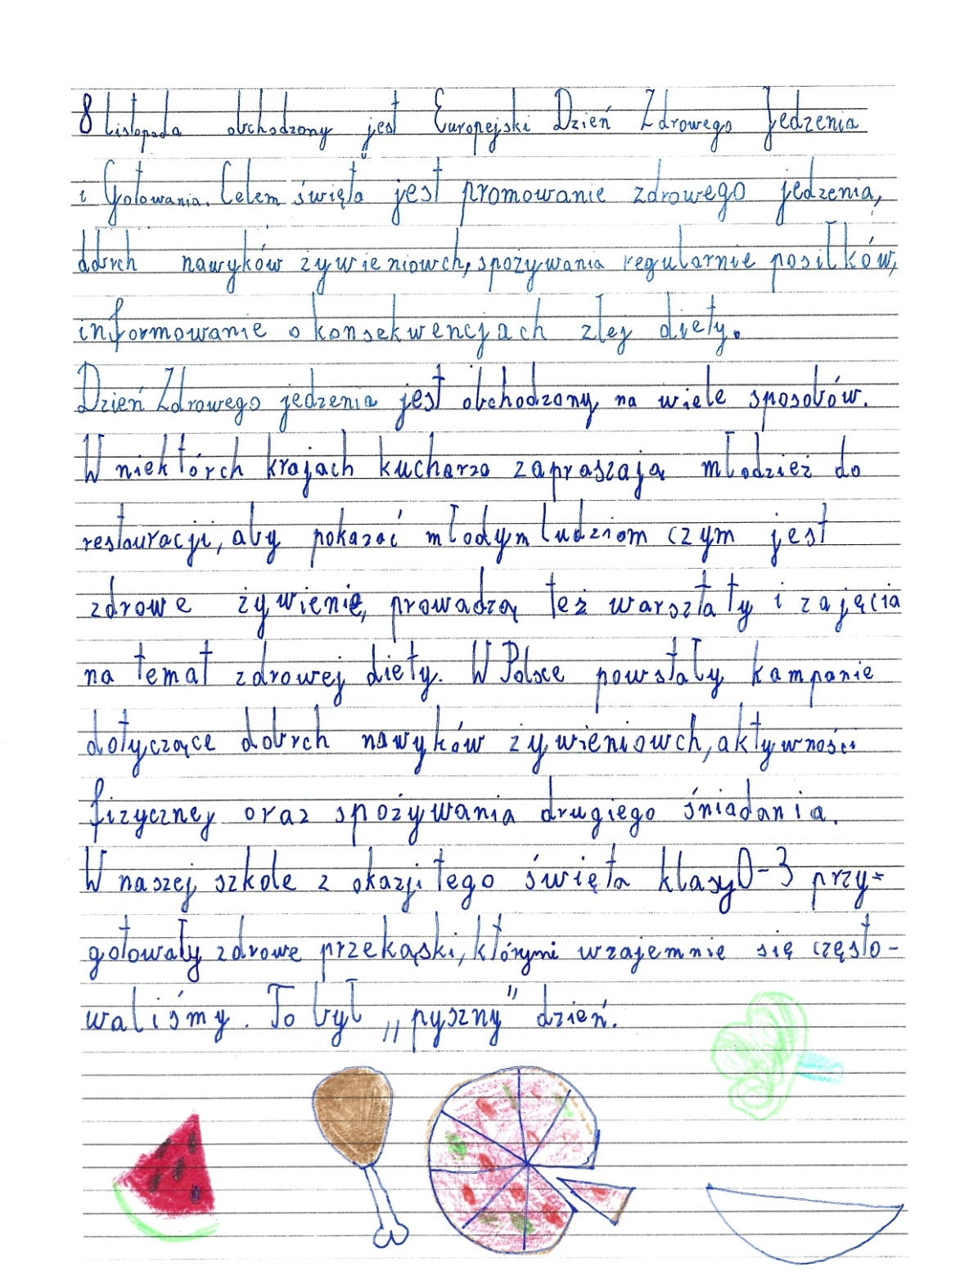

Slide 4
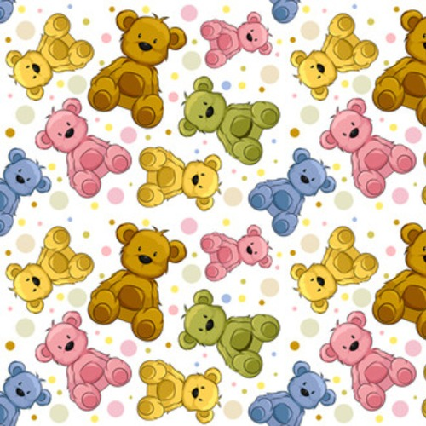
Światowy Dzień Pluszowego Misia obchodzony jest 25 listopada. Święto zostało ustanowione w 2002r. W setną rocznicę wyprodukowania pierwszego pluszowego misia. Od 1902 roku pluszowe misie szybko podbiły serca dzieci na całym świecie, stając się najpopularniejszą zabawką. Równie szybko podbiły też rynek księgarski i filmowy, stając się kultowymi bohaterami bajek.

Slide 5
Dwie historie narodzin Pluszowego Misia.
Pod koniec XIX wieku pochodząca z Niemiec, sparaliżowana wskutek choroby Margarete Steiff szyła pluszowe zwierzątka. Jej siostrzeniec Rochard Steiff wpadł na pomysł, aby założyć firmę produkującą takie zabawki. W 1903 roku zabawki wystawiono na targach w Lipsku i właśnie tam zainteresowały Amerykanów, którzy dokonali zamówienia aż 3000 egzemplarzy. W Stanach Zjednoczonych zyskały ogromną popularność.

Slide 6
Dwie historie narodzin Pluszowego Misia.
W listopadzie 1902 roku prezydent Stanów Zjednoczonych Theodore Roosevelt podczas polowania ujrzał małego niedźwiedzia, który miał być przeznaczony na trofeum. Zlitował się nad zwierzęciem i kazał puścić je wolno. Wydarzenie zilustrował Clifford Berryman, a jego grafika opublikowana została w dzienniku „The Washington Post”. To właśnie ten rysunek stał się inspiracją do Morrisa Mitchoma, który za specjalnym pozwoleniem prezydenta rozpoczął produkcję pluszowych misiów o nazwie Teddy. Miś zyskał ogromną popularność i do dzisiaj jest kochany przez wszytskie dzieci.

Slide 7

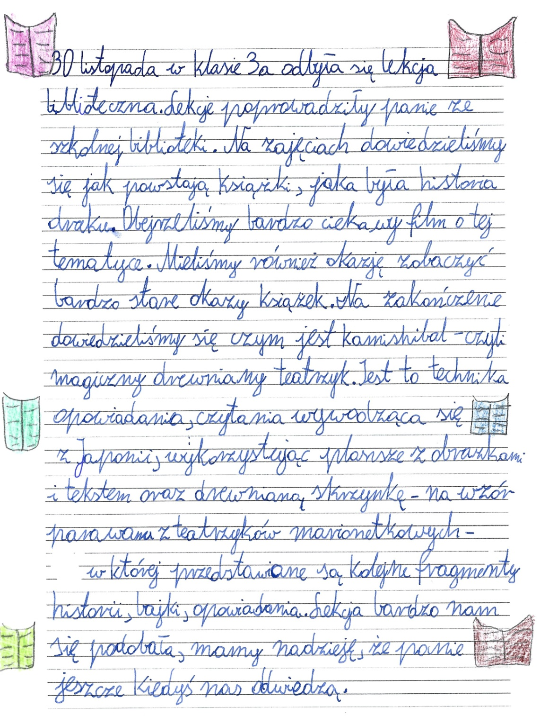

Slide 8

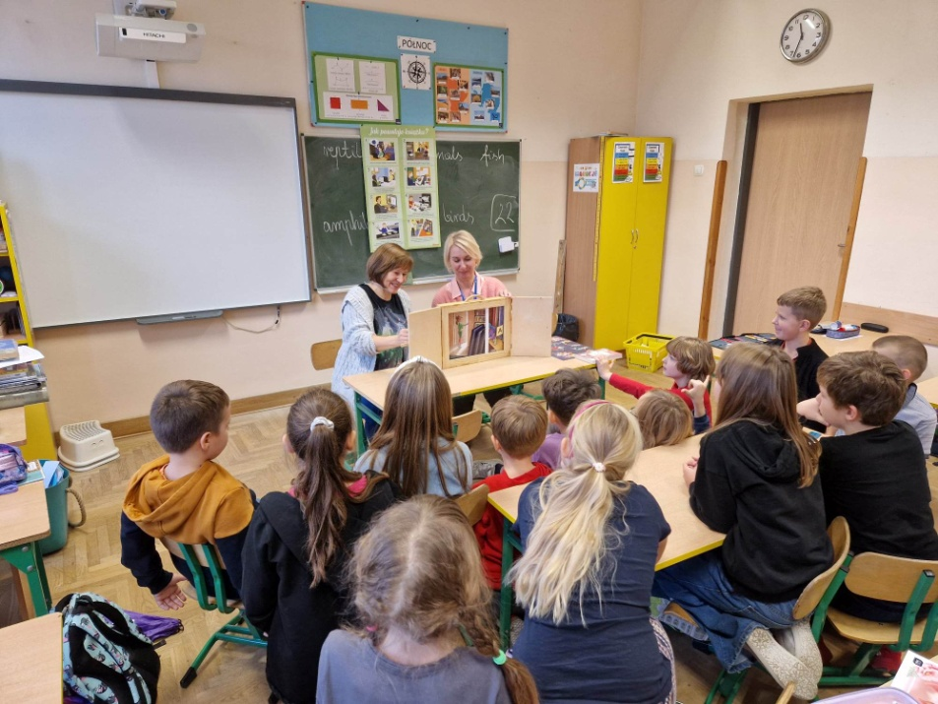
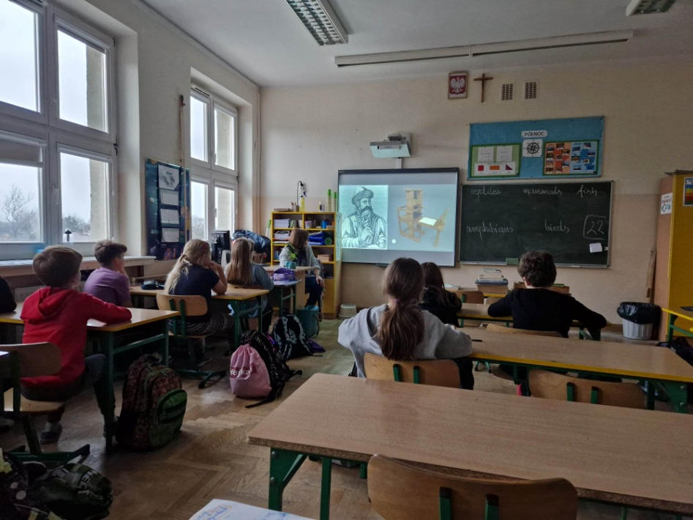
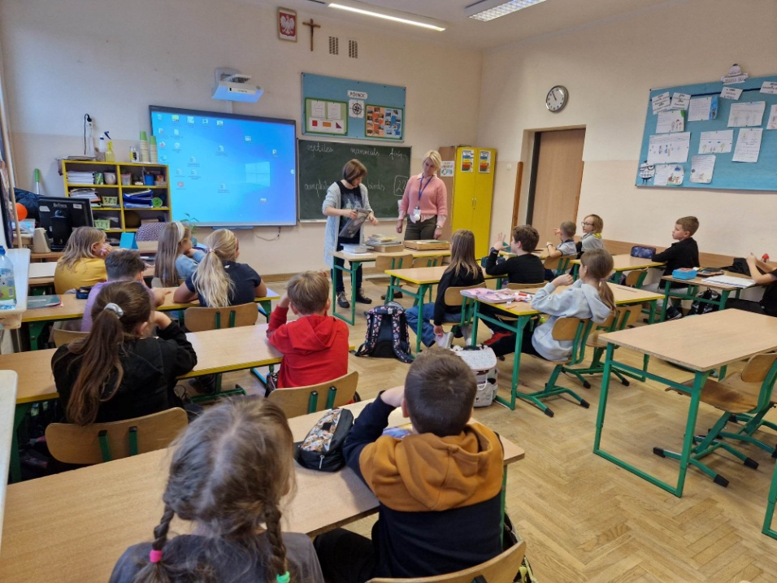

Slide 9

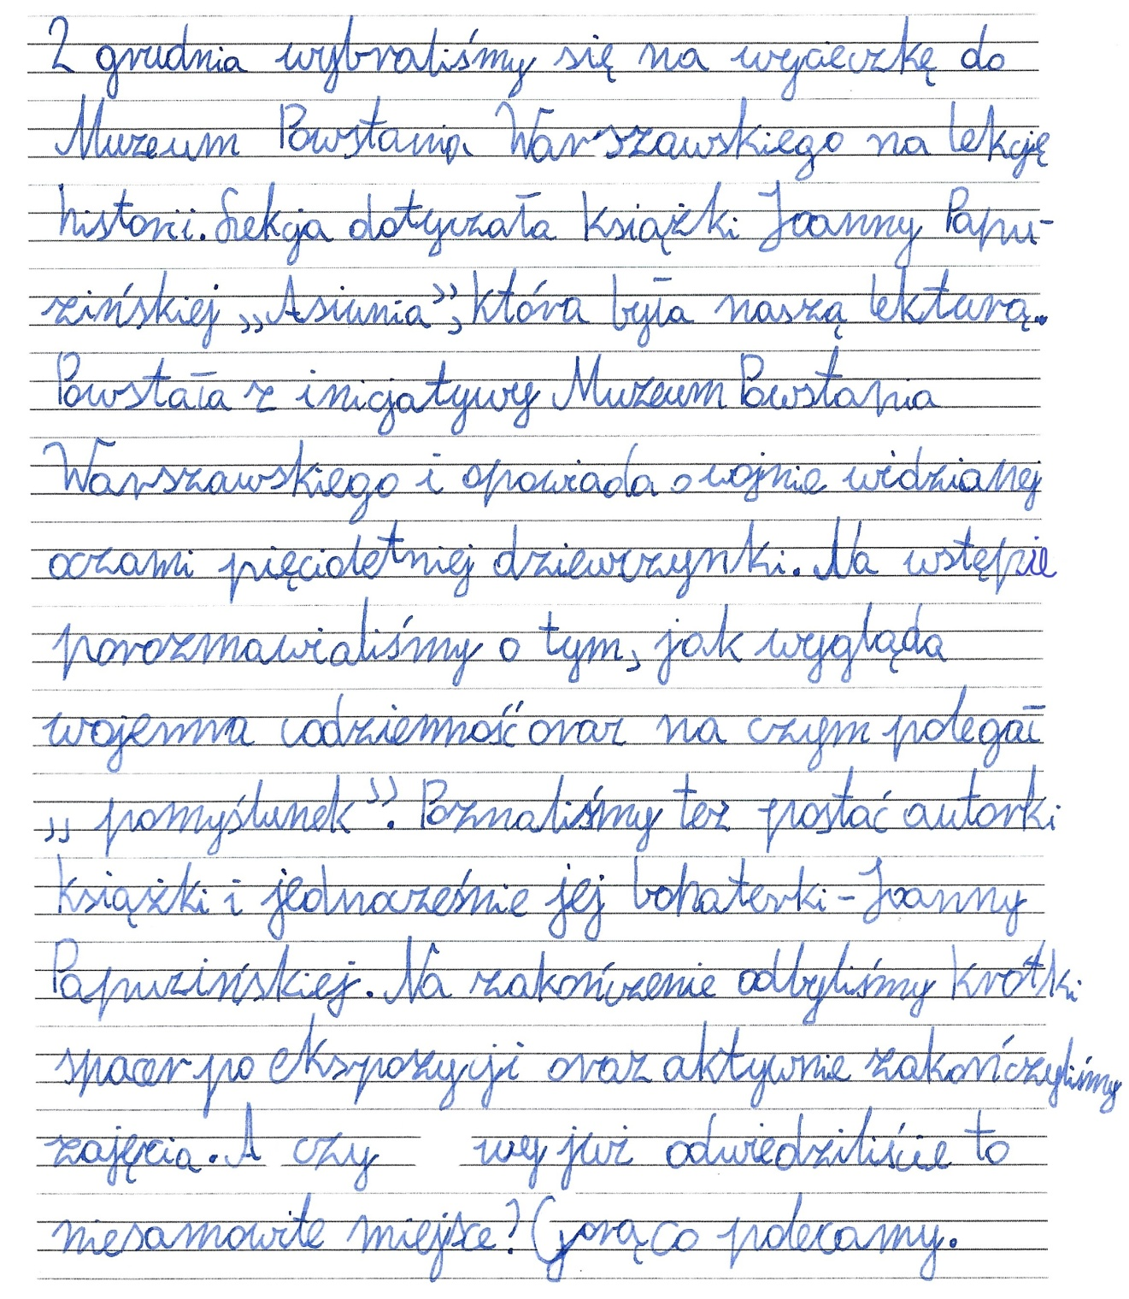

Slide 10
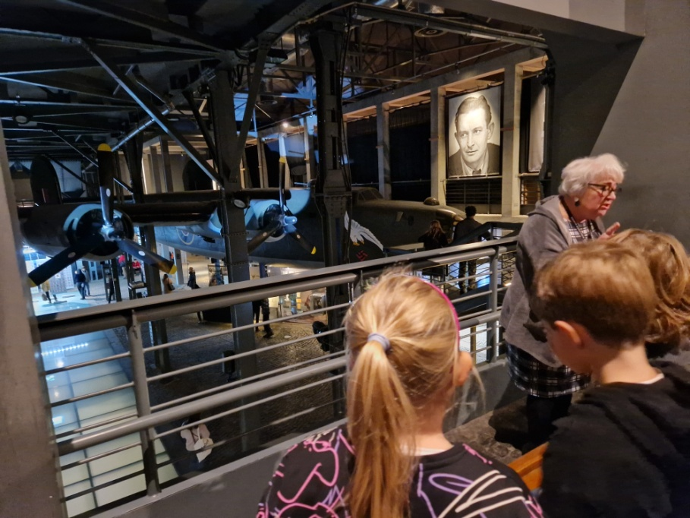
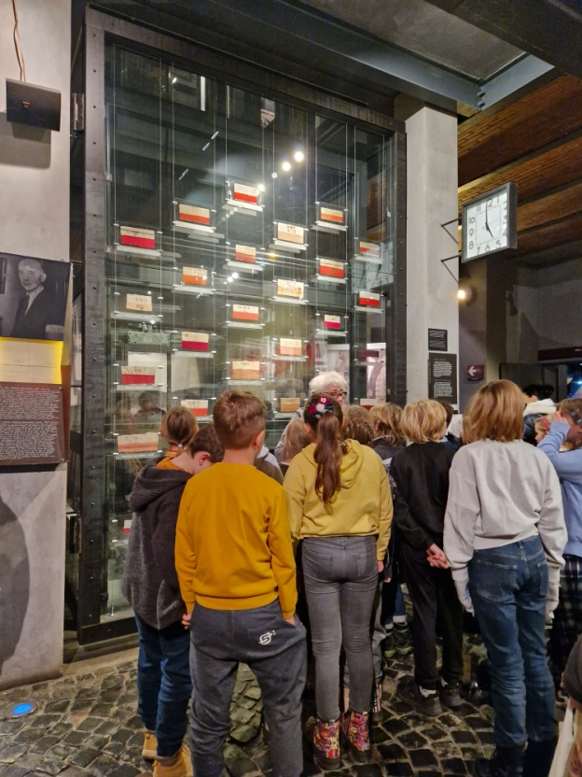
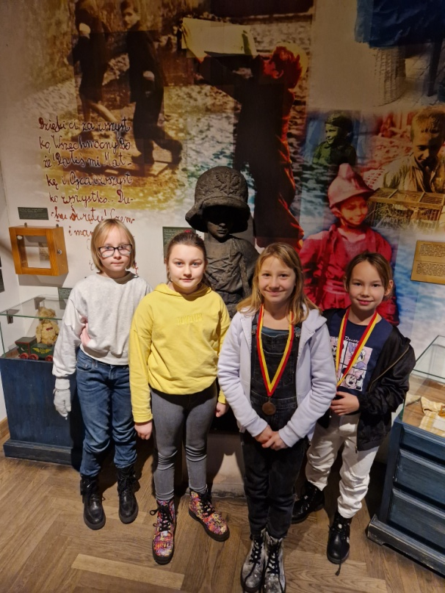
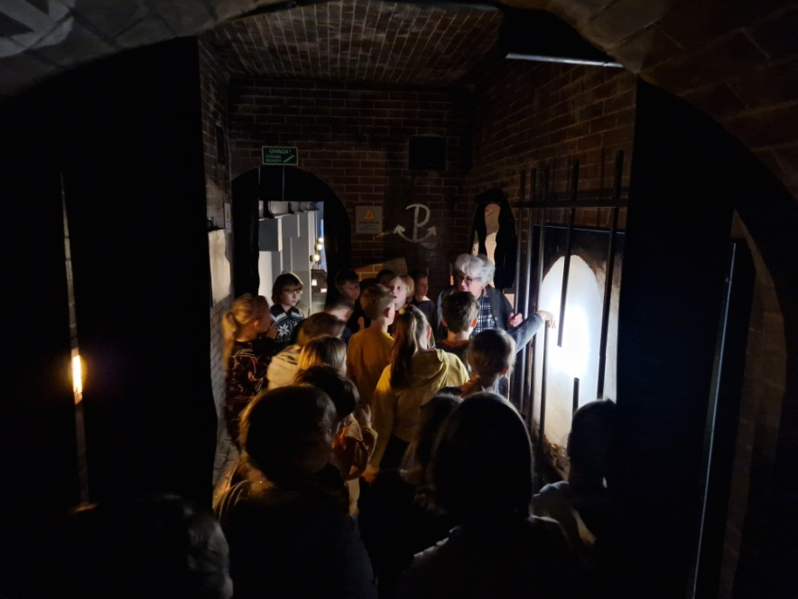

Slide 11
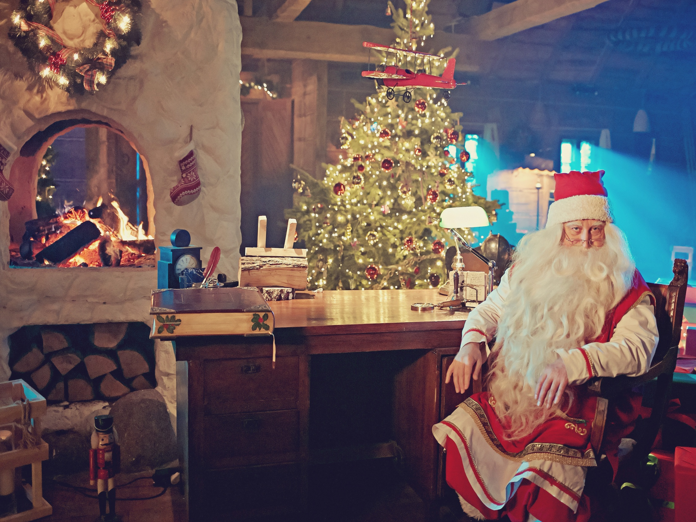
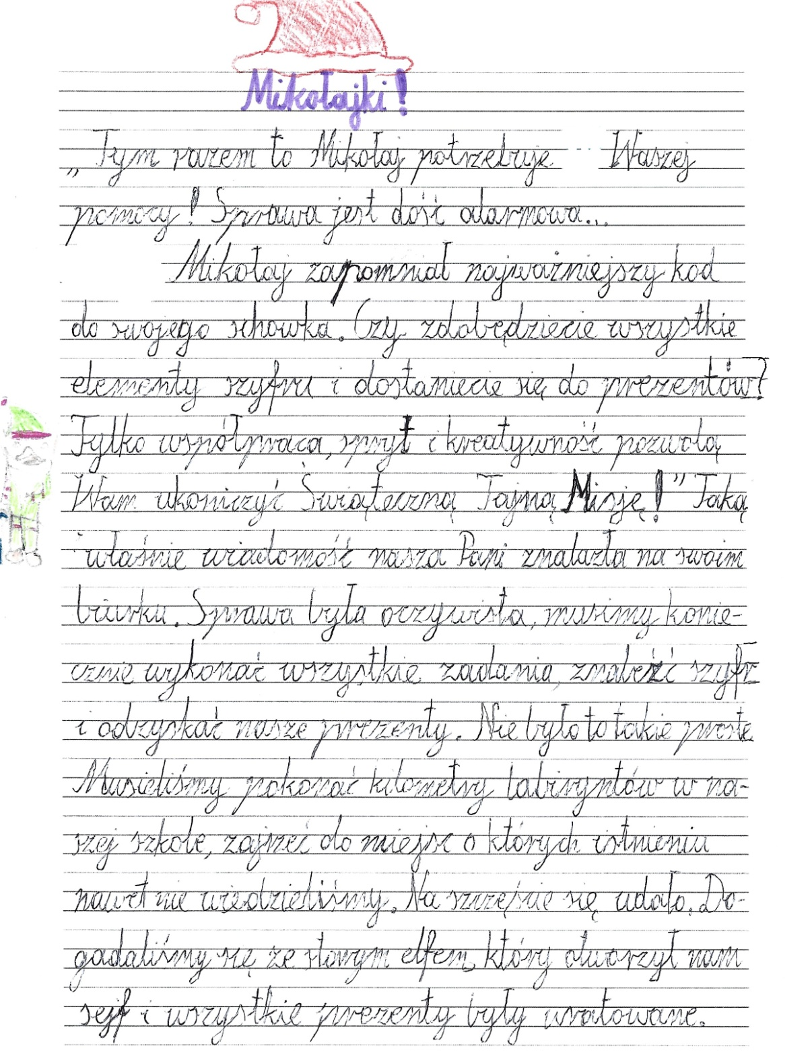

Slide 12
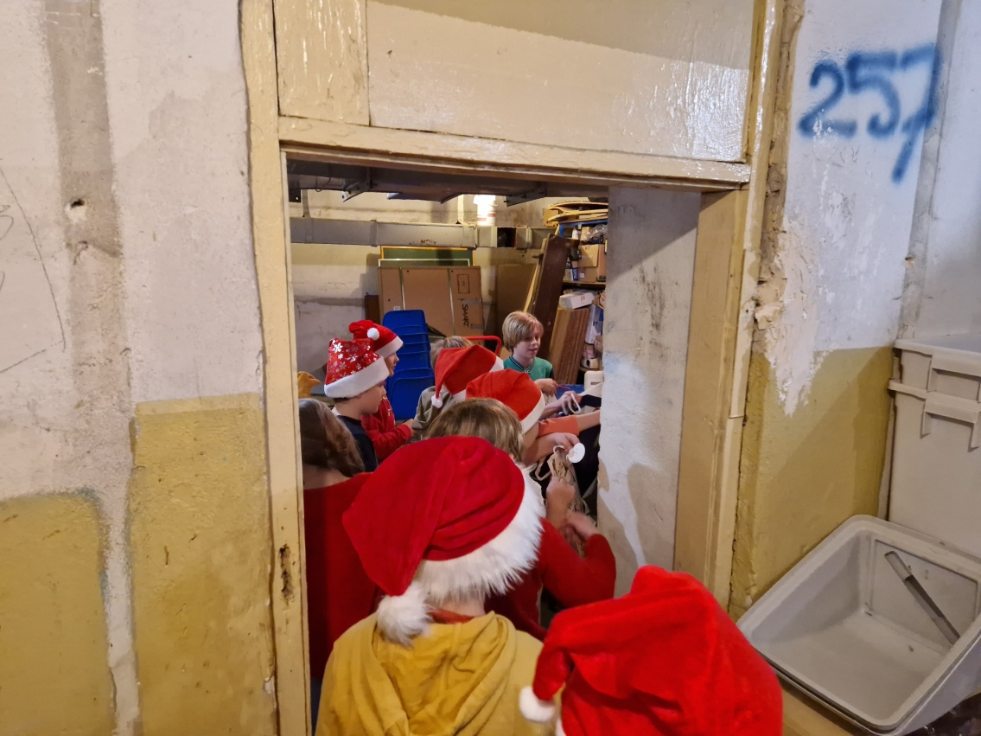
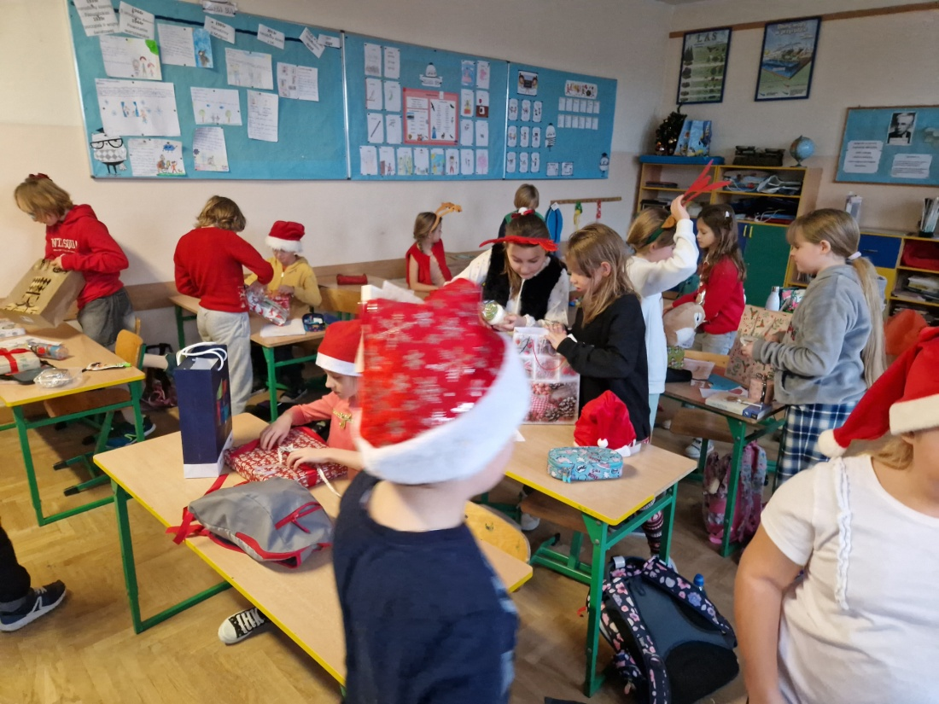
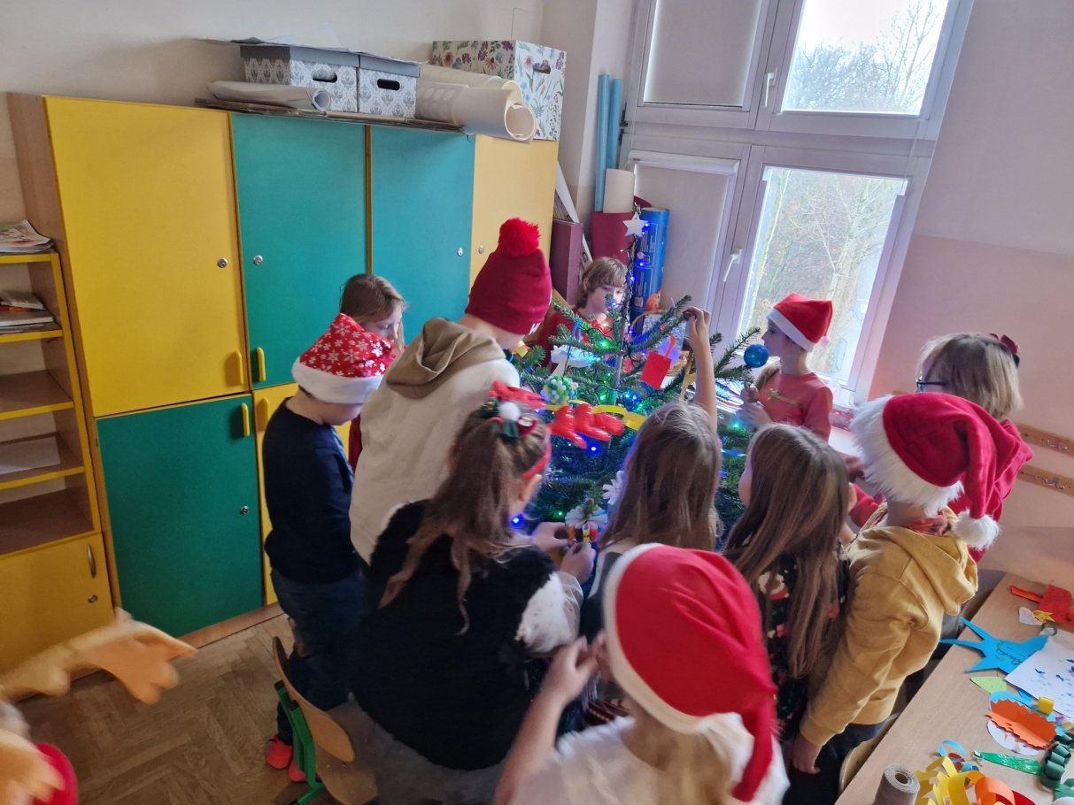
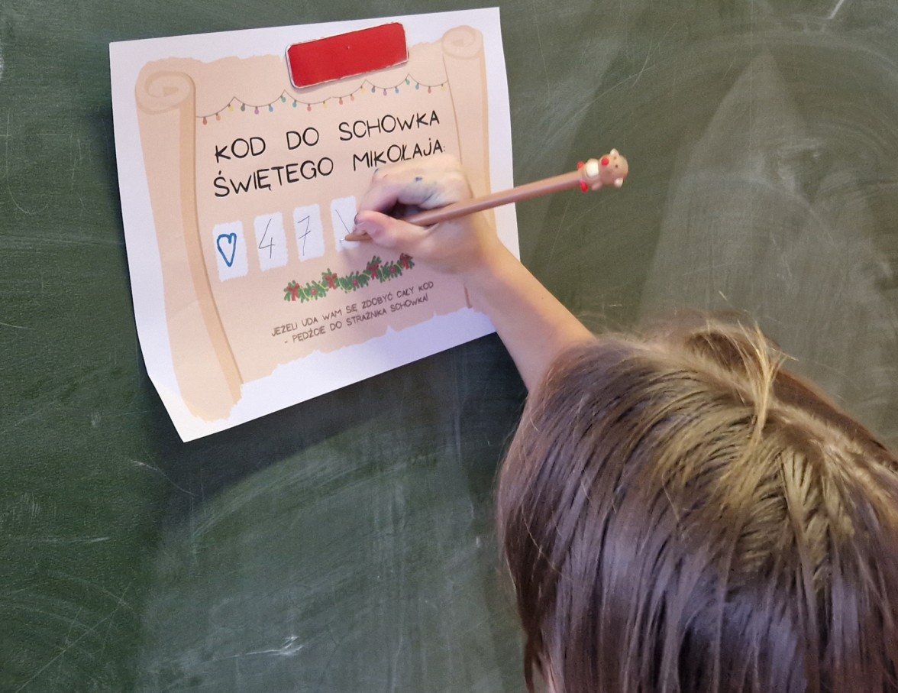

Slide 13
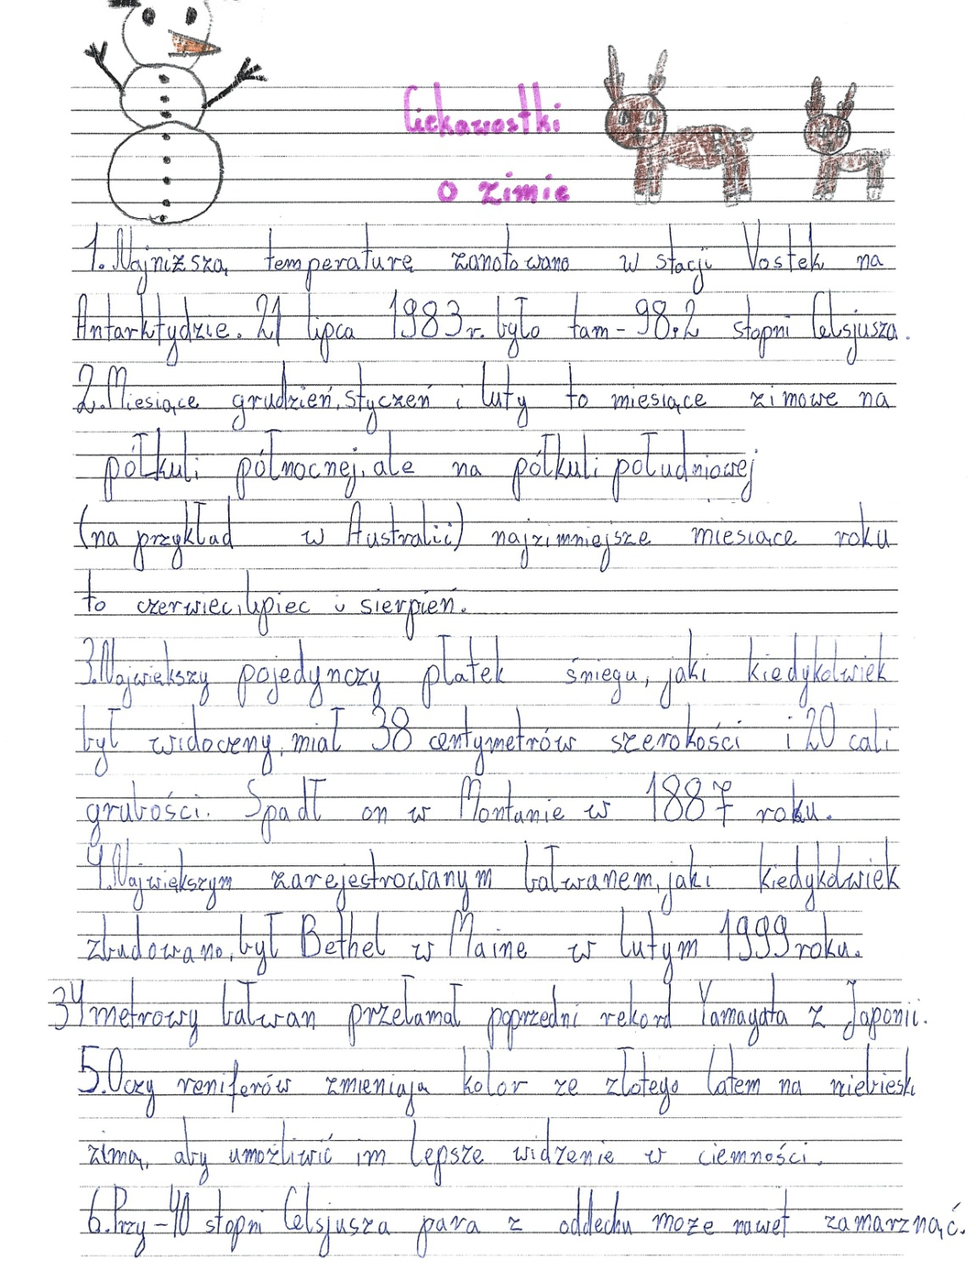

Slide 14

AUTORZY GAZETKI
Amelia K.
Liliana K.
Alicja N.
Maja P.
Tosia T.
Pola P.
Ania K.
Natalia Z.
Opiekun gazetki:
p. Małgorzata Waliszkiewicz

